Slide 1
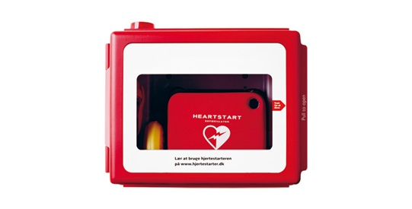
Hjertestarter
Forslag til etablering af en Hjertestarter i Drejens Boligby

Slide 2
Hjertestarter i Drejens
Forslag:
At ansøge Trygfonden om en hjertestarter til Drejens Boligby:
Jeg har, i forståelse med formanden, på foreningens vegne ansøgt TRYG, da ansøgningsfristen var 1. marts
Hvis forslaget forkastes på generalforsamlingen, vil ansøgningen blive trukket tilbage
Placering:
Jeg har taget kontakt til Ejendoms inspektøren og bestyrelsen for AAB afdeling 61 og de har givet grønt lys til:
At Grundejerforeningen Drejens Boligby opsætter en Hjertestarter på Beboerhuset Askøvænget og tilslutter strøm fra huset
Det forudsættes at Drejens Boligby står for etablering og drift og betaler for estimeret strømforbrug
Etablering:
Hjertestarteren opsættes i et varmeskab og der vil være udgifter til opsætning og tilslutning til strøm (der anslås et par timer til en elektriker).
Der skal tegnes forsikring for skade/tyveri af hjertestarteren
Et antal personer skal undervises i brug og vedligehold af hjertestarter og eventuelt hjerteløbere
Drift:
En person skal jævnligt sikre at hjertestarteren er på plads og at varmeskabet kører som det skal
Udskifte batterier hvert 4. år og elektroder hvert andet år
Økonomi:
El-tilslutning af hjertestarter skab. Anslået et par timer til elektriker kr. 1.000 - 1.500
Strøm til hjertestarter skab. Tryg anslår maksimalt kr. 500,- pr. år
Forsikring af hjertestarteren. Tegnes normalt for en 5 årig periode ca. 1.800,-
Efter de første 3 år skal vi selv sørge for udskiftning af batterier (hver 4. år) og elektroder (hver 2.år) Ca. kr. 2.500,- for et samlet sæt
Gennemsnitlig årlige driftsomkostninger ca. kr. 2.000,-

Slide 3
Indsat af Annette Castberg
Mail 1:
Hej Kurt
Jeg har vendt jeres ønske med bestyrelsen i vores afdeling 61 og der er givet grønt lys til opsætning af en hjertestarter ved fælleshuset.
Vi skal dog gøre opmærksomt på, at afdelingen ikke er en separat del af drift, udskiftning, service, etablering m.v. af hjertestarteren ud over de forpligtigelser, der er som medlem af grundejerforeningen Drejens Boligby på lige fod med øvrige medlemmer af grundejerforeningen.
Ved spørgsmål omkring opsætning, kan varmemester Frank Melsen kontaktes på tlf.: 6162 6840. Venlig hilsen
Charlotte Uhrskov Inspektør Telefon: 76341036 Mail: cu@bovia.dk
Mail 2:
Kære Kurt Borst Hansen
Tak for din ansøgning om hjertestarter.
Der er ansøgningsfrist den 1. marts og 1. september. Herefter er der ca. 3 måneders behandlingstid, hvorefter vi kontakter dig igen.
Med venlig hilsen
TrygFonden
Bestyrelsens kommentar: God idé, da vi er et stort område med mange mennesker. Der er nogle etableringens- og driftsomkostninger, som vi mener, foreningen godt kan stå for.

